Slide 1
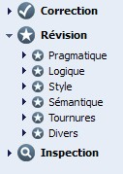
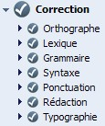
Antidote dans le processus d’écriture
Intention
Remue-méninges
Plan
Brouillon
Révision
Rédaction
Diffusion

